Slide 1
PIHALA

Slide 2
Značilnosti pihal
Vanje pihamo
Izdelane so iz cevi
Daljša je cev, nižji je ton

Slide 3
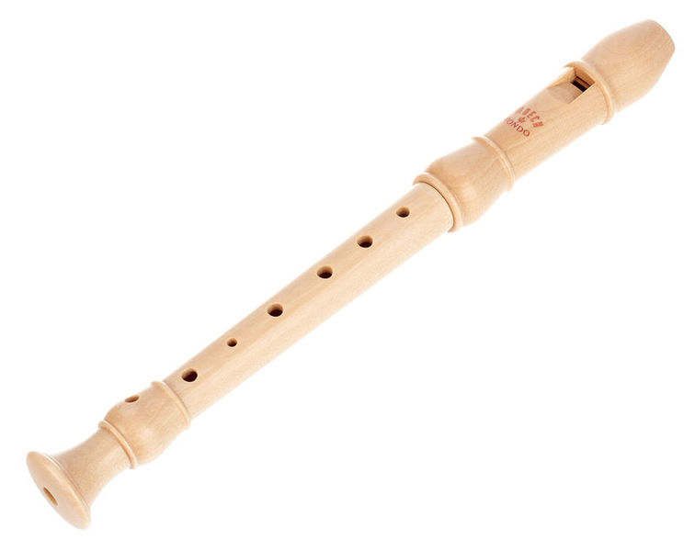
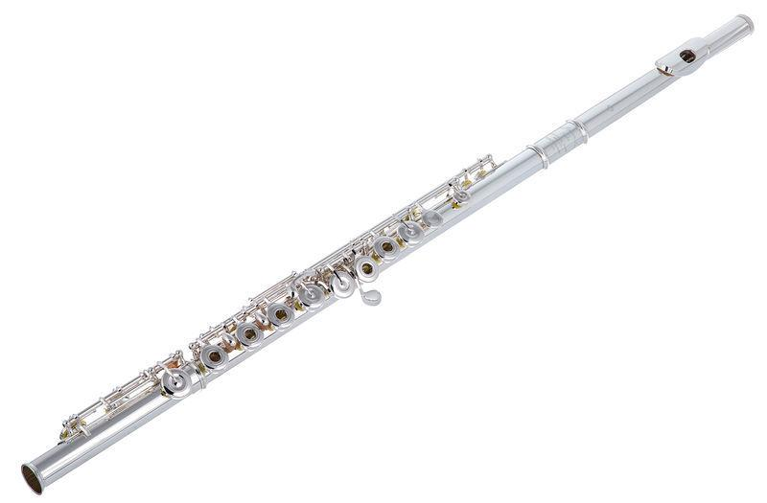
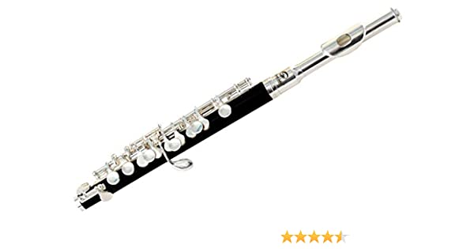
FLAVTA
Večinoma izdelane iz kovine in lesa
Glasbenik je flavtist
Sorodni inštrument: pikolo (najvišje glasbilo v orkestru)

Slide 4
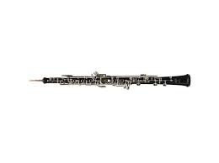
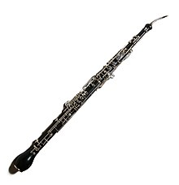
OBOA
Je izdelana iz lesa
Ima trstni jeziček, ki je narejen iz bambusovega lesa
Glasbenik je oboist
Različica: angleški rog

Slide 5
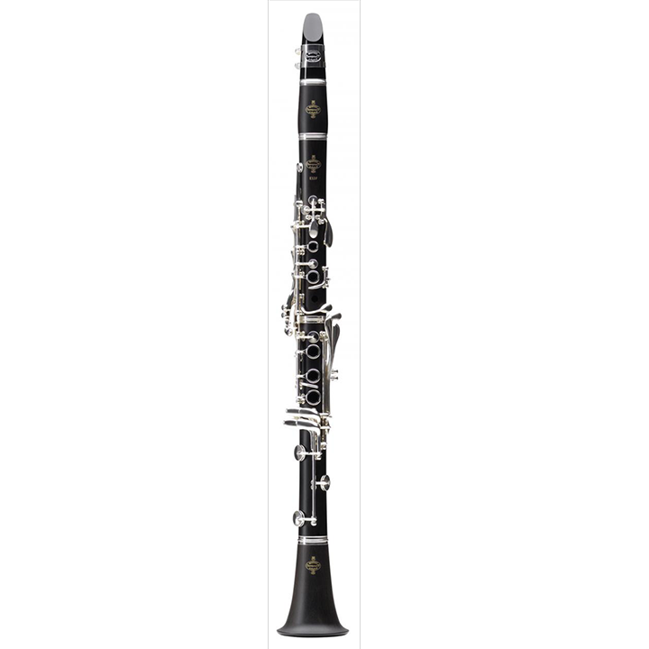
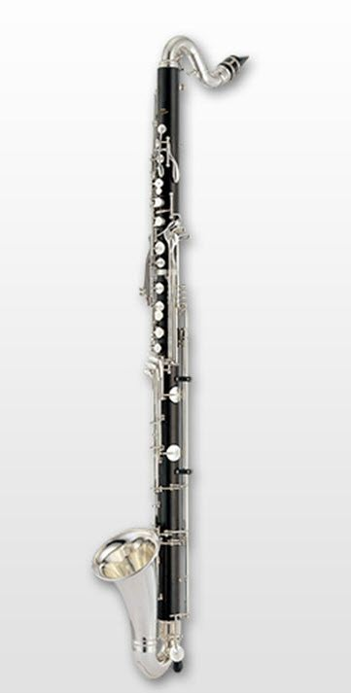
KLARINET
Je leseno glasbilo z luknjicami in zaklopkami
Ima enojni trstni jeziček
Glasbenik je klarinetist
Različica: bas klarinet

Slide 6
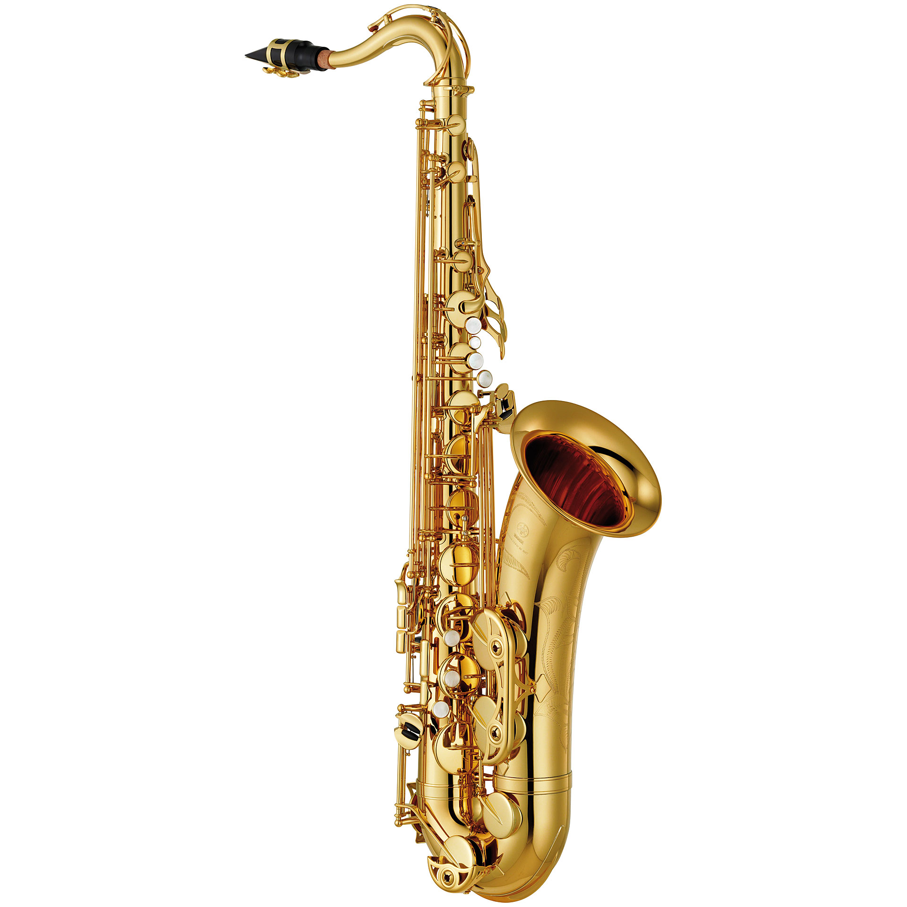
SAKSOFON
Je kovinski inštrument
Glasbenik je saksofonist
Različice: altovski, tenorski saksofon

Slide 7
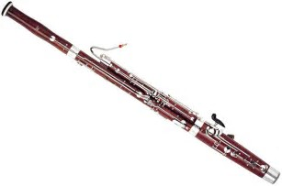
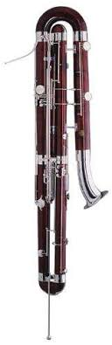
FAGOT
Je leseni inštrument
Je basovsko glasbilo med pihalo
Glasbenik je fagotist
Različica: kontrafagot

